Slide 1
常州义务教育招生信息系统培训
常州国家高新区（新北区）教育局
2025.05

Slide 2
小升初信息采集与审核流程
本地户籍进行公安户籍同户校验、
随迁子女进行居住证校验、
学生信息接口校验
家长通过“我的常州”直接登录
选择入口
绑定学生
检验房产信息，分配学区
完善报名信息（含第二监护人、房产）
家长确认报名信息
现场审核
民办报名（可选）
教育局发布任务
录取/发布
在本市小学就读
未在本市小学就读
不动产信息获取接口
社保信息接口
婚姻关系接口
预售房合同接口
“我的常州”获取用户信息
将在现场审核通知及录取发布后调用短信接口发送通知

Slide 3
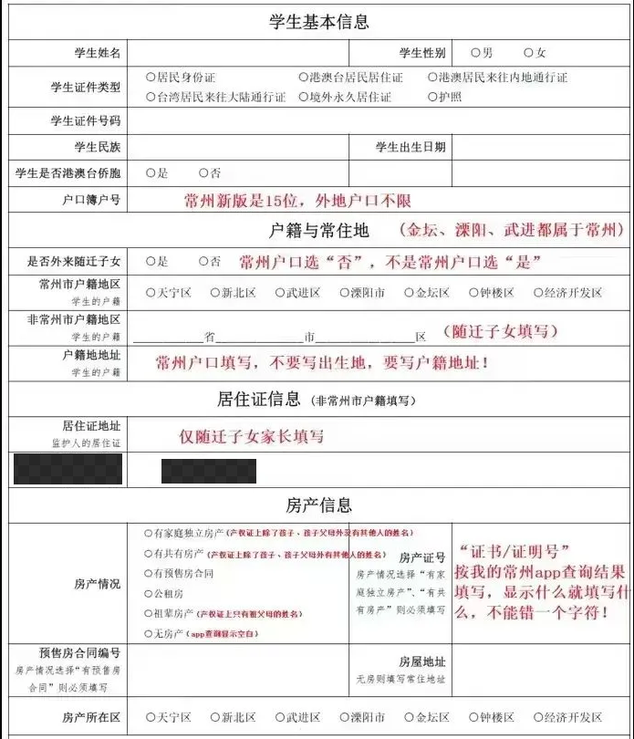
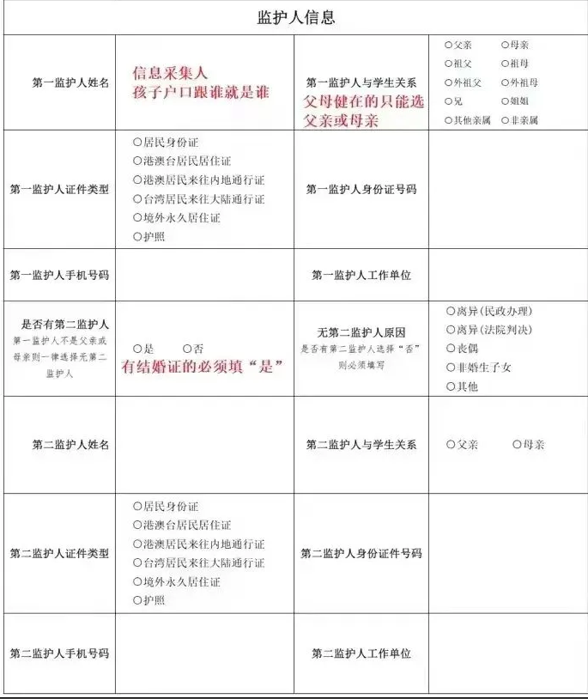
填报前填好信息采集表

Slide 4
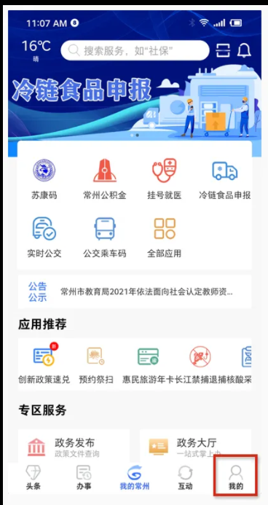
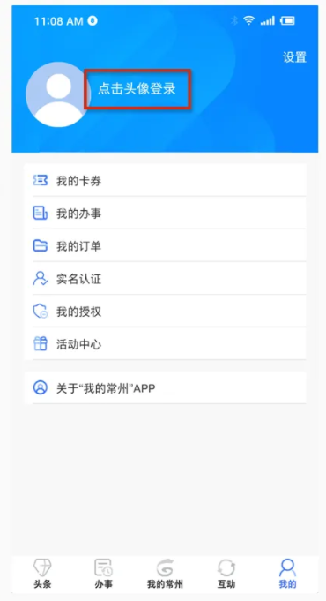
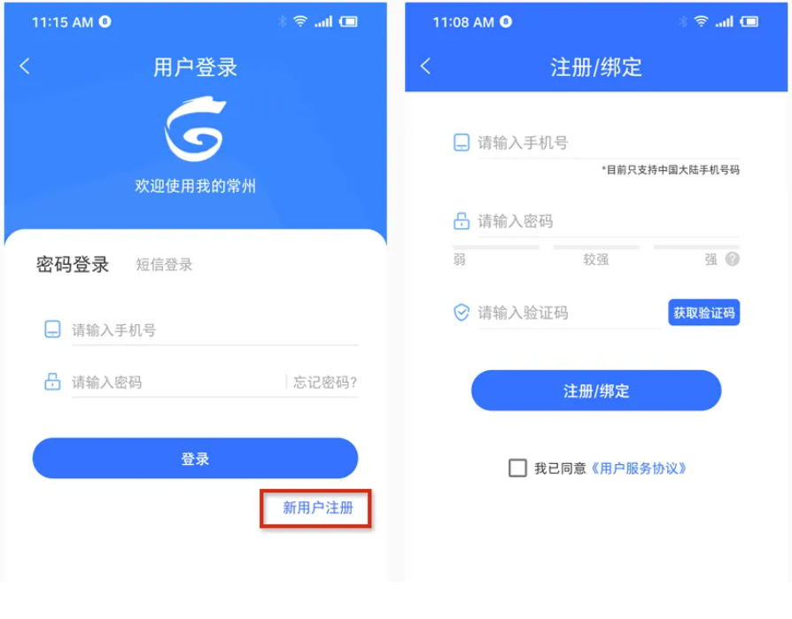
下载“我的常州”APP并注册

Slide 5
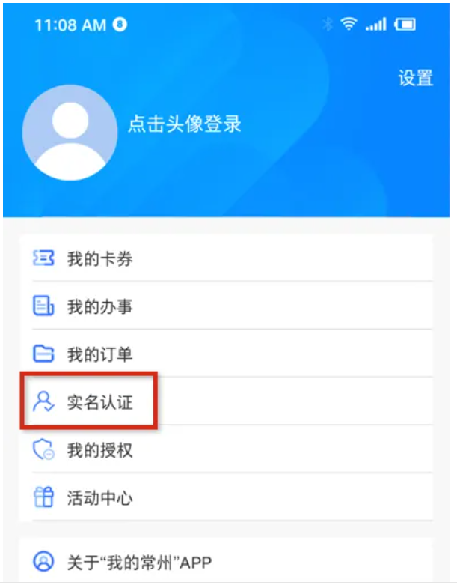
实名认证
填报前注意点
填报人必须为学生的父亲或母亲，若学生的法定监护人不是父亲或母亲请监护人联系施教区小学进行处理。
孩子是常州户口，那么孩子父母一方必须是常州户口，且与孩子在一个户口本上；
孩子不是常州户口，那么孩子父母一方必须有常州3个月居住证(2025年6月1日前办好)。

Slide 6
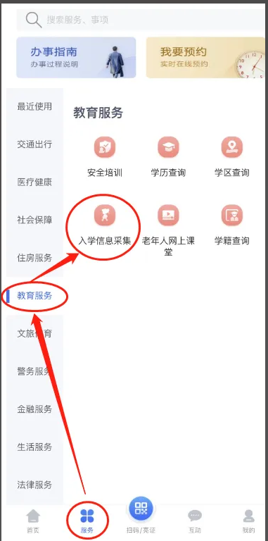
信息采集
点击我的常州APP首页“服务”，在教育服务中点击“入学信息采集”

Slide 7
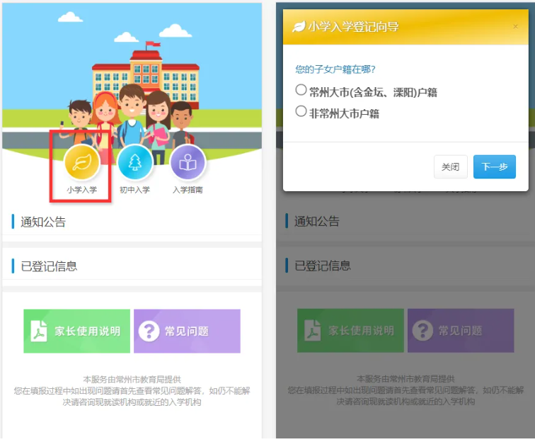
信息采集
选择户籍情况：点击系统首页上方的“小学入学”按钮，会弹出“小学入学登记向导”对话框。家长需在对话框中选择家长和子女的户籍情况，即“常州大市户籍（含武进、金坛、溧阳）”或“非常州大市户籍（随迁子女）”。

Slide 8
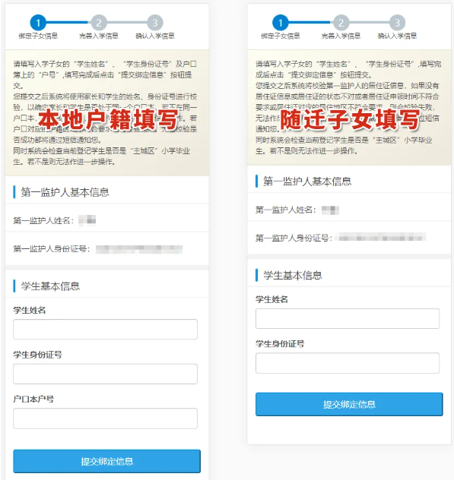
家长填报：绑定学生信息
提交后校验：
身份证不能已经存在
根据学生出生日期距离当年8月31日计算年龄不得小于6周岁不得大于18周岁
本地户籍家长和学生必须在同一户口簿上
选择为随迁子女则需要填报人有居住证（三个月）
家长可以在首页“已登记信息”栏中查看子女信息的校验结果
6.新北区薛家镇、奔牛镇、西夏墅镇、孟河镇、春江街道随迁子女小学入学采用积分制，不在线上进行入学信息采集。

Slide 9
绑定页面常见问题
未通过同户/居住证校验
首先检查户口簿户号是否填写正确 。
如果填写无误可以请家长就近去派出所咨询户号是否发生了变化。
如果户口或居住证刚刚修改过需要等待48小时再试，如果已经绑定则不会自动更新，需要家长删除后重新绑定，重新绑定后原有的采集序号不会变，操作日志也保留。
如果绑定校验失败怎么办
在“已登记信息”栏中点击子女姓名，可打开明细页面查看校验失败原因。点击明细页面下方“删除当前学生”按钮可将当前子女登记信息删除。登记信息删除后家长还可以重新登记。
该学生已经由XX家长进行了绑定
同一个学生的身份证号只能由一个家长绑定，如果希望换家长绑定，则之前家长需要删除。
学生身份证号不能和第一监护人身份证号一样
家长错误的使用了学生的身份信息注册了“我的常州”，需要退出登录重新用家长的身份信息注册后使用信息采集系统。
随迁子女父母和孩子都不在一个户口簿怎么办？
对于随迁子女系统不要求父母和孩子在同一个户口簿，只要第一监护人居住证信息通过校验即可以通过绑定校验。

Slide 10
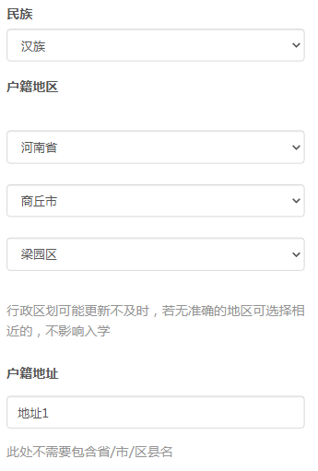
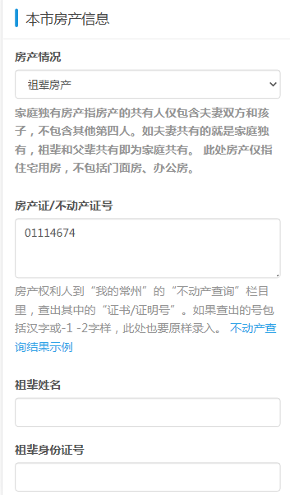
家长填报：完善信息
可以检查是否家庭有房产
由本系统根据获得的房屋用途进行判断：居住 住宅 公寓 别墅
不动产证件号未通过校验，家长提供截图系统智能识别查错，如无法识别出内容则不能提交工单，如系统无法判断出错误可以提交到后台工单系统由客服人员人工判断并回复，回复后家长收到短信，到我的常州查看详细内容

Slide 11
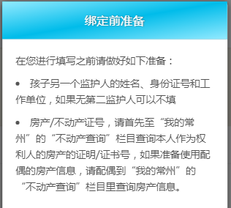
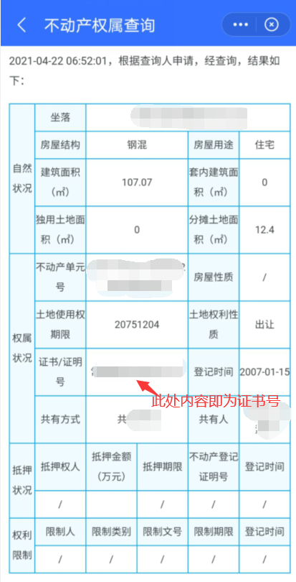
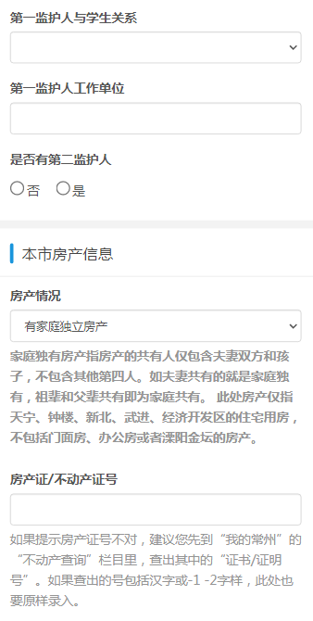
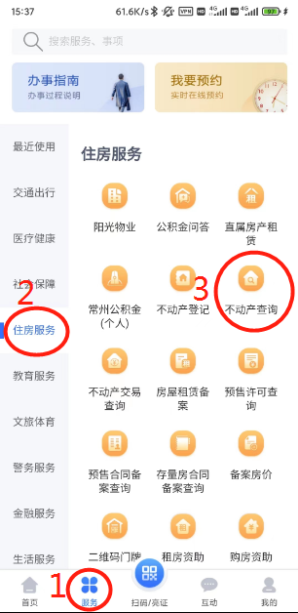
家长填报：完善信息
不动产证号查询：我的常州—服务—住房服务—不动产查询
房产类型：家庭独立房产、家庭共有房产、预售房合同、祖辈房产、公租房、无房

Slide 12
家长常见问题
不动产不能通过校验主要原因
家长使用了实体证上的号码，需要多次强调到 我的常州-服务-住房服务—不动产查询里查询，可以长按选择复制
家长在我的常州上查的是不动产交易查询不是不动产查询
填写了不动产单元号而不是“证书/证明号”
房屋用途为空或者不是住宅类的，比如填写了车库
权利人包含了第三人但是选择了家庭独立房产
省略了汉字和标点符号
夫妻共有房产，有一方在不动产中心登记的身份证错误导致不能通过家庭独立房产校验
家长不会截图采用对拼拍摄的方法如果过于模糊或缺少关键信息将无法识别且不能提交工单。
如果选了有房产但是在 不动产查询栏目 查不到则必然不能通过校验，需要先解决查不到的问题

Slide 13
家长常见问题
房产证号/不动产证号未通过校验
请房产权利人使用“我的常州”的“不动产查询”栏目（不是不动产登记栏目！）查询证书/证明号，查出的内容原样填入，包括汉字、-1 -2也要填写，非常长包括逗号的也都要填进去，不要做任何省略。不要看实体证进行填写。
如果是家庭共有房产则必须用爸爸妈妈或孩子本人的身份去“不动产查询”栏目查询，不能用祖辈的身份查询。如果是孩子独有房产，需要使用另一台手机安装“我的常州”后绑定孩子本人的实名认证信息后到不动产查询栏目查询证书证明号。
如果是夫妻共有房产但是无法通过校验，且确定填写的号和查出的一样则需要夫妻二人都到“我的常州”的“不动产查询”栏目里查询，如果有一方查不到则说明其在不动产登记的身份证号有误，请本人携带相关证件到不动产中心修改。
请确认在不动产查询查到的房屋用途为住宅类，不能是门面房或办公用房、商业地产或为空等，如果显示的房屋用途为空，请联系本区域不动产中心进行修改。

Slide 14
填写页面常见问题
根据预售合同未找到相关信息
确认填写的是20位预售房合同
确认合同注明的交付日期为今年1月1日至12月31日之间
拆迁房安置户未办理房产证怎么办？
房产信息都以“我的常州”的“不动产查询”结果为准，在该栏目如果查不到结果则可以作为“无房”进行填写，后期通过向学校递交修改数据申请来完善房产信息
工商执照主体什么意思？
系统不进行校验，没有可以填写无
其他错误
婚姻信息错误，如在本省登记后法院判离后在外省再婚

Slide 15
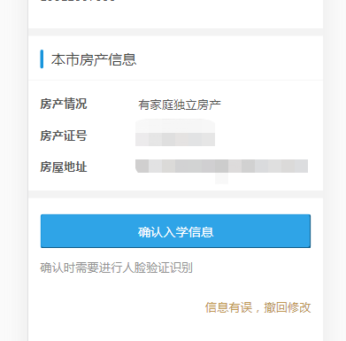
家长确认页面
点击确认入学信息将变为“等待现场审核”状态，家长将不能再进行修改。
确认前如果想要修改可以撤回。
确认后如果要修改，需要在现场审核时提出，后续由学校向区县提出申请。
生成的信息采集序号既是民办小学摇号号码，也是公办小学材料审核号码。

Slide 16
家长确认页面常见问题
信息一直是“等待审核”状态该怎么办
如果信息是“等待审核”说明手机端信息采集基本完成，后续等待现场审核通知即可，审核通过后，民办信息报名放开后可在手机端进行民办学校报名。
我信息填错了还想修改怎么办？
未确认状态下可以点击下方“撤回”链接继续完善信息，一旦确认则家长本人不能修改信息，可以和学校进行反馈。

Slide 17
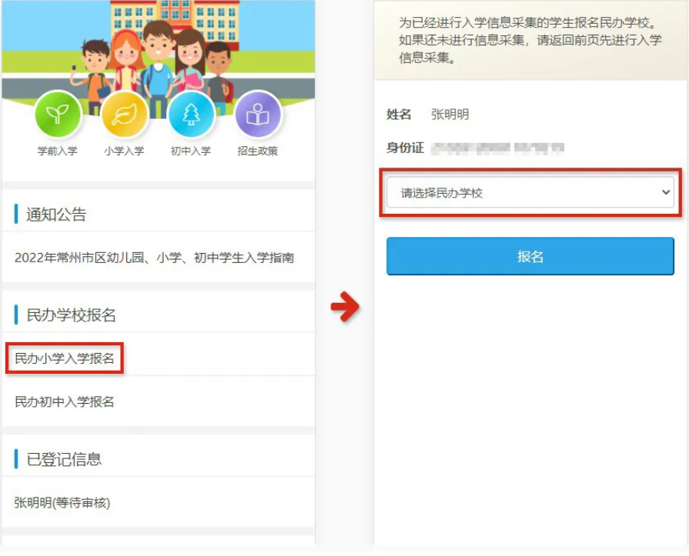
民办学校报名
民办小学网上报名开放后，报名民办小学的家长需进入系统进行民办学校报名操作。网上报名前，家长须确保已经确认过入学登记信息。
在系统首页的“民办学校报名”一栏中点击“民办小学入学报名”链接，可进入民办小学报名页面。家长只需选中要报名的民办校，并点击“报名”按钮，即可完成报名。

Slide 18
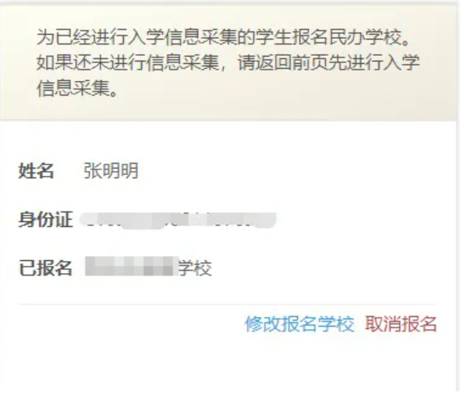
民办学校报名
完成民办小学报名后。系统会显示已经报名的民办小学名称，如右图所示。只要在民办小学报名期间，家长仍然可以修改或取消报名。点击上图中的“修改报名学校”可重新选择学校。点击“取消报名”则删除此次报名（删除后仍然可以重新报名）。

Slide 19
民办学校报名
家长在基本信息确认后在民办报名阶段可以进行报名
同一时间只能报名一所民办学校
大市统一导入民办录取结果，导入后变为录取状态
录取后家长放弃就读则会显示“民办摇中未就读”

Slide 20
寻求帮助
家长：阅读错误提示、查看常见问题、咨询幼儿园或小学,如果是不动产校验问题可以通过系统进行智能校验或发送到工单系统。
班主任或学校管理员在QQ群或微信群里提问，请勿通过群内聊天方式发送敏感信息。

